Slide 1

Oo sonho
WWW.SERGRASAN.COM
NORMA SILVEIRA MORAES SLIDES
APRESENTA
O SONHO QUE MOVE O IDEAL
NORMA APARECIDA SILVEIRA DE MORAES

Slide 2

O sonho é a mola propulsora
É a criatividade que faz tudo acontecer
O sonho é o ideal arquitetado
Para que o tempo faça florescer

Slide 3
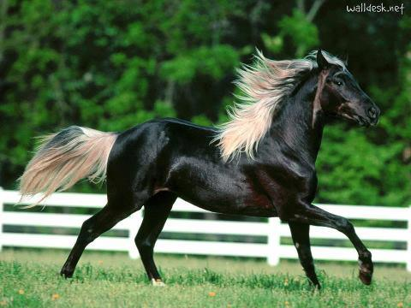
O sono é o templo do sonho
Doce mistério da alma escondido
Passado, presente e futuro
Nas profundezas do inconsciente vivido

Slide 4

O sonho onírico não dita normas
É grande e livre pensador
Há nele toda liberdade
De viver um grande amor

Slide 5

Nos sonhos para tudo tem solução
E no sonho tudo pode acontecer
Não há pudor, tabu e nem julgamento
É o livre pensar, o livre viver

Slide 6

No sonho também pode haver pesadelo
Livre afronta e até vingança
Na lutas do certo e o errado
No tudo, nada, mas sempre há a esperança

Slide 7

No sonho a lua é o limite
O sol vem até minha mão
Faço do manto de estrelas o meu leito
E do infinito meu rincão

Slide 8
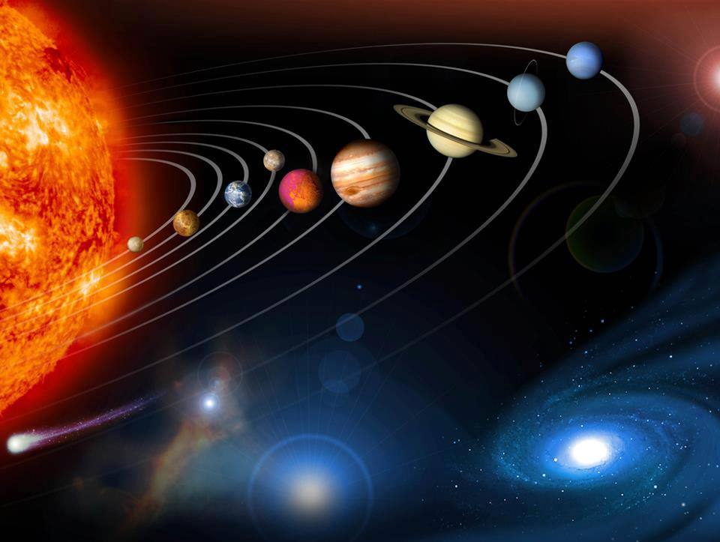
Sonhando vivo o impossível
Nele aposto minha cartas
No sonho sou eu a vencedora
Não há fracasso nem marcas

Slide 9

Quando o sonho se transforma em fantasia
Nele não sou julgada patética
Nas múltiplas indagações
Só há o ego e pouca ética

Slide 10

No sonho bom não há lutas
Nele fala mais alto o meu inconsciente, o ego
Mesmo nele busco a essência, posso ser pura
Não há dúvidas e lutas com o ID e superego

Slide 11

O sonho e meditação resolvem meu dilema da vida
Neles se resolvem minha crise existencial
Busco minhas verdades e conceitos
Em minha vida, alma imortal...

Slide 12

O sonho é também o diálogo com a Alma
É a atitude sem dogmas, discussão...
Analisando minhas crenças e conceitos
E a verdadeira essência da minha compreensão

Slide 13

Cada alma tem seu conceito de essência
Nos sonhos guardamos a nossa individualidade
O sonhos nos tornam duais
Representando diferentes papéis na sociedade

Slide 14
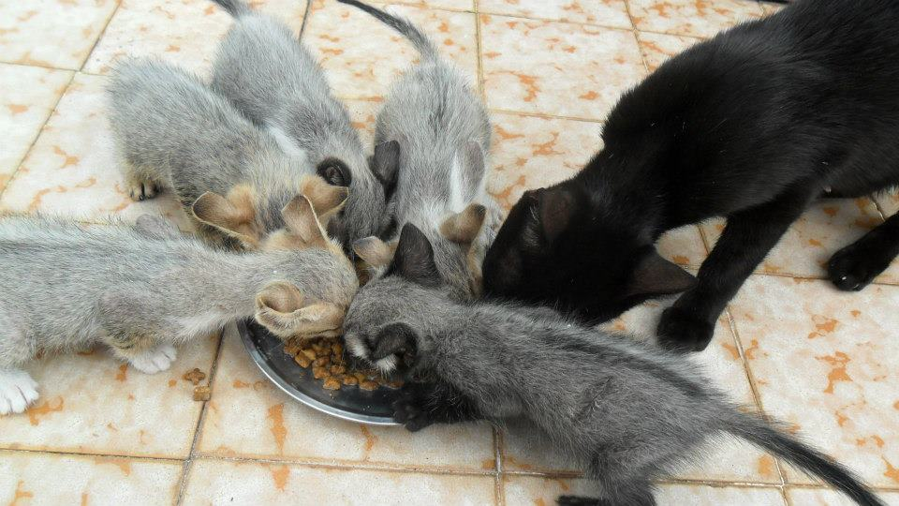
O sonho é uma fábrica infinita
De pensamento, sentimento e criatividade
No sonho, acordado ou não nasce todo o projeto...
Para na vida prática ter mais qualidade

Slide 15

Por outro lado há sonho que assombra
Que muito faz pensar e padecer
Entre a dúvida e a verdade
E o medo de tudo acontecer

Slide 16

O sonho também me faz fugir
Da dor e da realidade
Mas também me faz consciente
Da verdade e da dura responsabilidade

Slide 17

Sonhar é um projeto de vida: multiplicidade
É a totalidade, o fazer inconsciente
É a chance de se questionar
Para viver a realidade com mais querer consciente

Slide 18

Sonho tanta coisa boa
Que meu tempo físico não pode viver
E nas profundezas da alma
Que supero e resolvo o meu querer

Slide 19
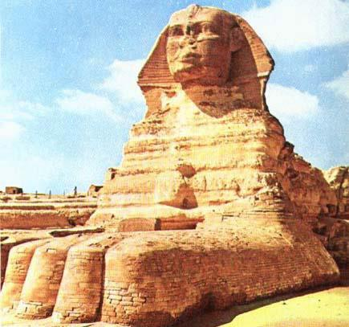
Até tento sonhar sem malIcia
Com minha ética e serenidade
Meditando antes de dormir, procuro a luz
Livrar-me de toda maldade e efemeridade

Slide 20
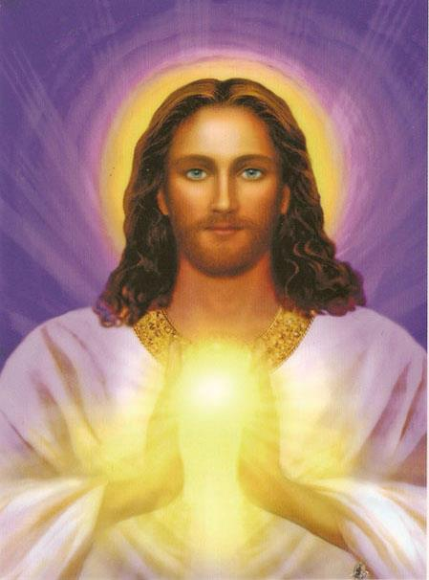
Sonho lindo, sonho bom
Você tem asas para me levar
Resolver tudo o que não consigo, não posso...
Enquanto nesta vida estiver meu caminhar

Slide 21

“O SONHO QUE MOVE O IDEAL...
SEM SONHO NÃO HÁ PROJETOS, NÃO HÁ CRIATIVIDADE PORQUE SONHAR É IDEALIZAR, É FAZER A VIDA ACONTECER, É TER VISÃO DE FUTURO...”
TEXTO: NORMA APARECIDA SILVEIRA DE MORAES
FORMATAÇAO: NORMA APARECIDA SILVEIRA DE MORAES
IMAGENS: PESSOAIS E TIRADAS DA INTERNET
MÚSICA: AMAZING GRACE- ANDRE RIEU
WWW.SERGRASAN.COM/NORMASILVEIRAMORAES
SLIDES

